Slide 1

Análise Multidimensional:
Fundamentos e Aplicações
Como organizar e explorar dados para melhores insights
José Ribeiro Ramos Júnior / SUNNG

Slide 2
Agenda
O que é Análise Multidimensional?
Conceitos Fundamentais: Fatos & Dimensões
Hierarquias
Modelos de Dados (Star Schema)
ETL e Sistemas Analíticos
KPIs e Métricas
Benefícios e Aplicações
Diferentes Níveis de Usuários
Roteiro Geral de Entrega de Análise
Exemplo Prático (Aumento de Cobertura de Municípios)
Modelagem em Estrela (Detalhes)
Conclusão e Perguntas

Slide 3
O que é Análise Multidimensional?
Definição e Objetivo:
- Organizar dados sob diferentes perspectivas.
- Essencial Business Intelligence e tomada de decisão.
- Responde a 'Quando?', 'Onde?', 'Por quê?', 'Quem?', 'Como?'.

Slide 4
Fatos
O que são Fatos:
- Medidas numéricas ou métricas analisadas.
Exemplos:
Valor total das vendas, quantidade de itens,
descontos, custos, lucros.
Ficam no centro da análise (Tabela Fato).

Slide 5
Dimensões
O que são Dimensões:
- Fornecem contexto aos Fatos.
- Respondem: 'Quem?', 'Onde?', 'Quando?', 'Qual produto?'.
Exemplos: Tempo, Produto, Região, Cliente.

Slide 6
Hierarquias
Hierarquia:
Forma de organizar os valores de uma dimensão em níveis de agregação. Em outras palavras, em cada dimensão, podemos ter diferentes camadas que representam maior ou menor detalhe
- Ex. (Dimensão Tempo): Dia → Mês → Trimestre → Ano.
- Ex. (Dimensão Geografia): Cidade → Estado → País.

Slide 7
Modelo de Dados: Star Schema
- Tabela de Fatos no centro + Dimensões ligadas diretamente.
- Mais simples e intuitivo.
- De fácil “compreensão” por parte das diferentes ferramentas: Qlikview, Power BI, Tableau..

Slide 8
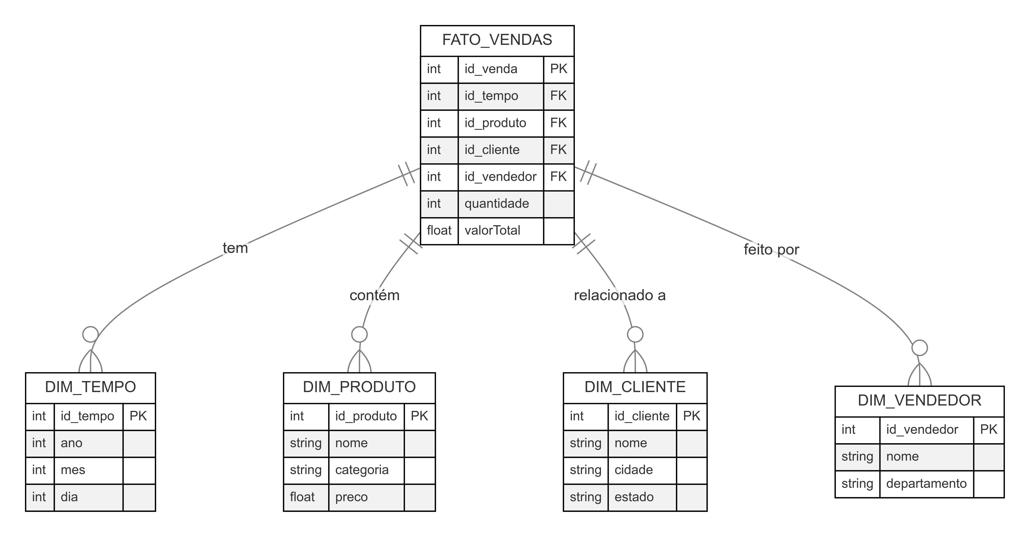
Modelo de Dados: Star Schema

Slide 9
ETL e Sistemas Analíticos
ETL (Extract, Transform, Load):
1. Extrair dados (ERP, CRM, planilhas, etc.).
2. Transformar (limpeza, unificação, padronização).
3. Carregar em repositórios.
SerproData:
- Repositório central, confiável para análises.
-Existem PROBLEMAS. Precisam ser reportados e acompanhados.

Slide 10
KPIs: Benefícios e Aplicações
KPIs (Indicadores-Chave):
- Ex.: Receita, Margem de Lucro, Ticket Médio, NPS.
Benefícios:
- Visualização em diferentes ângulos.
- Insights rápidos (drill-down e roll-up).
- Consistência de informação (única 'versão da verdade').
- Suporte à tomada de decisão baseada em dados.

Slide 11
KPIs: Benefícios Complementares
Aumenta a transparência e confiança nos dados.
Facilita integração entre áreas (Finanças, Vendas, etc.).
Permite monitoramento de metas e resultados contínuos.

Slide 12
Visão para diferentes níveis de usuários
Operacional: foco no presente e operação diária.
Gerencial: análise do presente vs. metas e passado recente.
Estratégico: avaliação de tendências passadas e projeções futuras.

Slide 13
Comparativo:Operacional, Gerencial e Estratégico
Nível | Perspectiva Principal | Periodicidade | Ferramentas | Exemplos de KPIs
Operacional | Presente (execução diária), Passado imediato | Minutos, Horas, Diário | Dashboards em tempo real (Grafana, Kibana, Power BI) | Chamados/dia, Produção/hora, Vendas diárias
Gerencial | Presente (vs. metas), Passado recente | Diário, Semanal, Mensal | BI tradicional (Power BI, Tableau, Qlik) | Vendas x Meta, Lucro, Cobertura
Estratégico | Passado (tendências), Futuro (projeções) | Mensal, Trimestral, Anual | BI avançado + Planejamento (SAP, Anaplan, Data Science) | Cenários what-if, ROI, Projeções

Slide 14
Roteiro Geral de Entrega de Análise
Quando recebemos uma 'encomenda' de análise:
1. Definir o público e objetivo.
2. Mapear perspectiva (passado, presente, futuro).
3. Selecionar KPIs e dimensões.
4. Verificar fontes e qualidade dos dados.
5. Modelar e preparar ambiente de análise.
6. Escolher a ferramenta de visualização.
7. Validar e ajustar.
8. Implantar e manter.

Slide 15
Passo 1 e Passo 2
1. Definição da Demanda e Público-Alvo
- Entender por que e para quem a análise é solicitada.
- Classificar se é nível operacional, gerencial ou estratégico.
2. Mapeamento da Perspectiva
- Passado: diagnosticar o que ocorreu.
- Presente: monitorar desempenho vs. metas.
- Futuro: projeções e cenários what-if.

Slide 16
Passo 3 e Passo 4
3. Identificação de KPIs, Métricas e Dimensões
- Quais KPIs respondem às perguntas do negócio?
- Quais dimensões (Tempo, Região, Produto etc.) serão usadas?
4. Coleta e Qualidade dos Dados
- Fontes (ERP, CRM, planilhas).
- Limpeza de dados e padronização.
- Definir periodicidade (diário, semanal etc.).

Slide 17
Passo 5 e Passo 6
5. Modelagem e Preparação Analítica
- Estruturar fatos/dimensões (Star, Snowflake).
- Configurar processos de ETL.
- Definir medidas e cálculos.
6. Escolha da Ferramenta
- BI (Power BI, Tableau, Qlik) ou relatórios.
- Frequência de atualização.
- Nível de interatividade.

Slide 18
Passo 7 e Passo 8
7. Validação e Iterações
- Apresentar protótipo aos stakeholders.
- Ajustar métricas, layout.
8. Implantação e Manutenção
- Publicar relatório/dashboard.
- Treinamento e documentação.
- Evoluir conforme surgem novas necessidades.

Slide 19
Exemplo Prático: Aumento de cobertura de municípios
Aumento de Cobertura de Municípios (de X para Y)
Objetivo: Atingir a meta de cobertura em 1 ano.
• Público-Alvo: Gerencial / Estratégico / Operacional.
• Perguntas principais:
- Quantos municípios cobertos no passado?
- Quantos estão cobertos agora?
- Quando atingiremos Y se mantido o ritmo atual?
- Precisamos de estratégias extras?
- Qual a situação atual da minha região?
- (Vendedor): Qual minha situação atual? Que insights ou informações tenho à disposição para melhorar minhas vendas?

Slide 20
Exemplo Prático: Aumento de cobertura de municípios
1. Definição do Objetivo e Público-Alvo
- Aumentar de X para Y municípios em 1 ano.
- Usuários Gerenciais (acompanhamento) , Estratégicos (decisão) e Operacionais (acompanhamento)
2. Mapeamento (Passado, Presente, Futuro)
- Passado: ritmo histórico de expansão.
- Presente: cobertos hoje vs. meta.
- Futuro: projeções 'what if'.
3. KPIs, Métricas e Dimensões
- KPI Principal: Contagem de municípios cobertos.
- Dimensões: Tempo (mês, ano), Geografia (UF, Região).
- Ex.: Adições mensais, % coberto vs. total.

Slide 21
Exemplo Prático: Aumento de cobertura de municípios
4. Coleta e Qualidade de Dados
- CRM / ERP que registra onde há cobertura.
- Base oficial (IBGE) para nomes/códigos de municípios.
- Validar e padronizar nomes duplicados, datas faltantes.
5. Modelagem e Preparação Analítica
- Fato_Cobertura (1/0 se coberto no período).
- Dim_Tempo (dia, mês, ano), Dim_Municipio (nome, estado).
- ETL: unificar dados, gerar tabela de fato e dimensões.

Slide 22
Exemplo Prático: Aumento de cobertura de municípios
6. Escolha da Ferramenta de Visualização
- Dashboard (Power BI, Tableau, Qlik) + mapa geográfico.
- Atualização mensal ou semanal.
7. Validação e Iterações
- Criar protótipo inicial.
- Validar se os números batem com expectativas.
- Ajustar rótulos, filtros, layout.

Slide 23
Exemplo Prático: Aumento de cobertura de municípios
8. Implantação e Manutenção
- Publicar dashboard no portal de BI.
- Definir periodicidade (mensal/semanal).
- Treinar usuários para interpretar resultados.
Produto Final:
- Dashboard com:
• Evolução histórica de municípios.
• Situação atual vs. meta.
•Projeções para atingir Y (cenários).
•Acompanhamento individual (por vendedor?) , sugestões de estratégias (?)

Slide 24
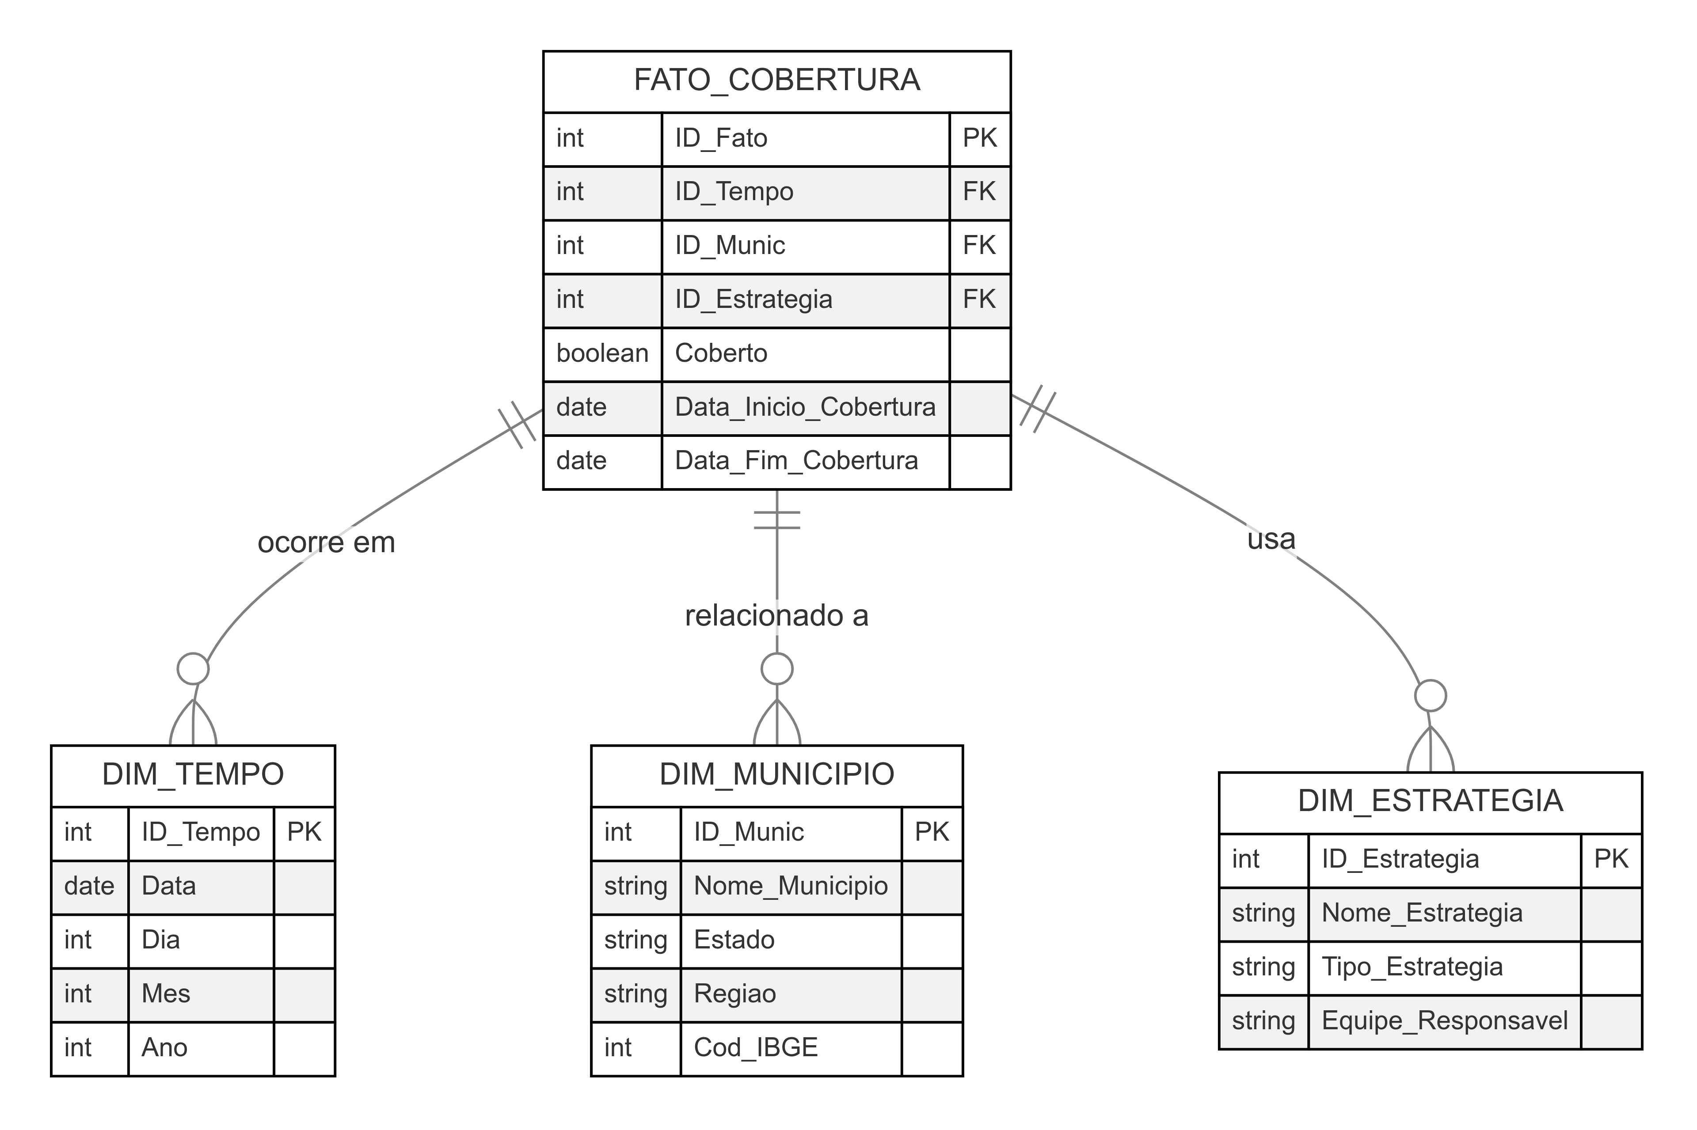
Exemplo Prático: Aumento de cobertura de municípios

